Slide 1
MURAKKAB ANIMATSIYALAR YARATISH
Safarov Ilg’orbek

Slide 2
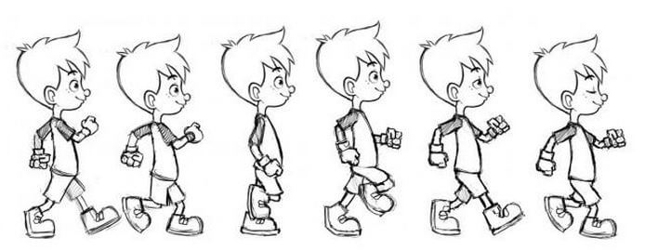
ANIMASIYA
Flash dasturida animatsiya ikki xil buladi: kadrli (pokadrovoe sozdanie) va avtomatik(avtomaticheskoe sozdanie promejutochnqx kadrov). Avtomatik animatsiya shakllar geometriyasini uzgarishi (sha’e tweening) yoki boshkaruv kadrlar uzgarishi (motion tweening) asosi dagi animatsiya turlarga bulinadi.

Slide 3
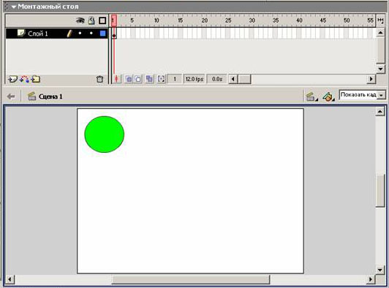
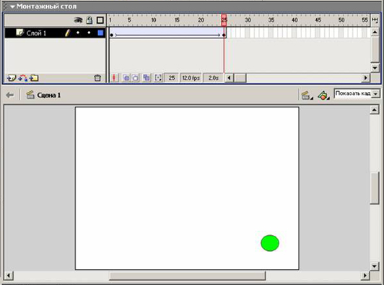
MOTION TWEENING
SHu turdagi animatsiyani yaratish uchun biz bitta boshkaruv kadrni yaratamiz va unga belgi kushamiz. Masalan boshkaruv kadrda aylana chiziladi va u grafik tasvir belgi turiga F8 yoki Vstavka menyusida Preobrazovatg’ v simvol (Convert to Symbol) buyrigi yordamida utkaziladi. Yoki Ctrl+F8 yoki Vstavka menyusida Novqy simvol (New symbol) buyrigini tanlab yangi belgi yaratamiz va Belgilar kutubxonasi yordamida uni boshkaruv kadrga kushamiz.

Slide 4
MOTION TWEENING
Endi belgi joylashgan boshkaruv kadrni sichkonchaning ung tomondagi tugma yordamida tanlab Creat motion tweening yoki Vstavitg’ menyusining shu nomli buyrugini tanlamiz. SHu xarakatlar natijasida boshkaruv kadr rangi kuk rangga uzgaradi. Endi sichkoncha bilan yangi kadrni tanlaymiz, (masalan 25-chi kadrni) va F6 yoki Vstavka menyusida Klyuchevoy kadr (Insert keyframe) aktiv katlamda keyingi boshkaruv kadrini yaratish buyrugini tanlaymiz. Natijada 25-chi kadrda kuk rangli boshkaruv kadr xosil kilinadi va shu kadrgacha birinchi boshkaruv kadrdan strelka xosil kilinadi. Birinchi boshkarish kadrdan ikkinchi boshkarish kadrgacha kadrlar kuk rangda avtomatik xosil kilinadi. Oxirgi xarakatimiz - bu ikkinchi boshkarish kadrdagi belgini uzgartirish (chuzish, aylantirish, kattalashtirish, kichkinalashtirish yoki kadrdagi joylanishini uzgartirish). Endi klaviaturadagi Enter tugmasini bosamiz va biz yaratgan animatsiyani kurishimiz mumkin.

Slide 5
SHAPE TWEENING
SHu turdagi animatsiyani yaratish uchun biz boshkaruv kadrlar uzgarishi (motion tweening) asosidagi yaratilgan animatsiya xosil kilamiz. Fakat endi oxirida ikkinchi katlamdagi belgini butunlay uchirib uning urniga kvadrat chizamiz. SHu xarakatimizdan keyin kadrlar rangi normal rangga kaytadi. Keyin birinchi va ikkinchi boshkaruv kadrlardagi grafik tasvir belgini Ctrl+B yoki Izmenitg’ menyusidagi Razdelitg’ otdelg’no (Breack a’’artack) buyrugi yordamida aloxida shakllarga bulib chikamiz.
Endi avval birinchi boshkaruv sichkoncha chap tugmasi bilan tanlab Svoystva (‘ro’erties) yoki Ctrl+F3 yoki Okno menyusining shu nomli buyrugini tanlamiz. Natijada mulokot oynasi xosil kilinadi va unda Tweening soxasida Motions urniga Sha’e xolatini tanlaymiz. SHu natijasida boshkaruv kadr rangi yashil rangga uzgaradi. Endi iikinchi boshkaru kadrni xam sichkoncha bilan tanlab animatsiya turini Motions dan Sha’e ga uzgartiramiz va oxirida klaviaturadagi Enter tugmasini bosamiz va biz yaratgan animatsiyani kurishimiz mumkin.

Slide 6
E’tiboringiz uchun raxmat

